Slide 1
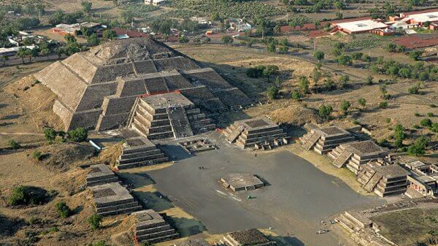
La Pirámide del Sol es uno de los más asombrosos y hermosos misterios que nos dejó la cultura teotihuacana.

Slide 2
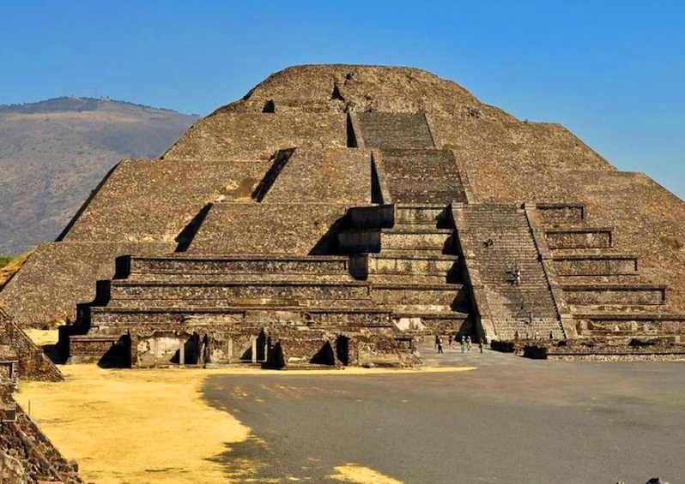
Una fecha aproximada de su construcción es el año 250 a.C,
La cual es Patrimonio Cultural de la Humanidad declarada por la UNESCO desde 1987.
Se
gún el Instituto Nacional de Antropología e Historia, pudo haber sido construida en 139 años y con el trabajo de entre 12 y 14 mil personas.
El sol era uno de los elementos más importantes para su sobrevivencia.

Slide 3
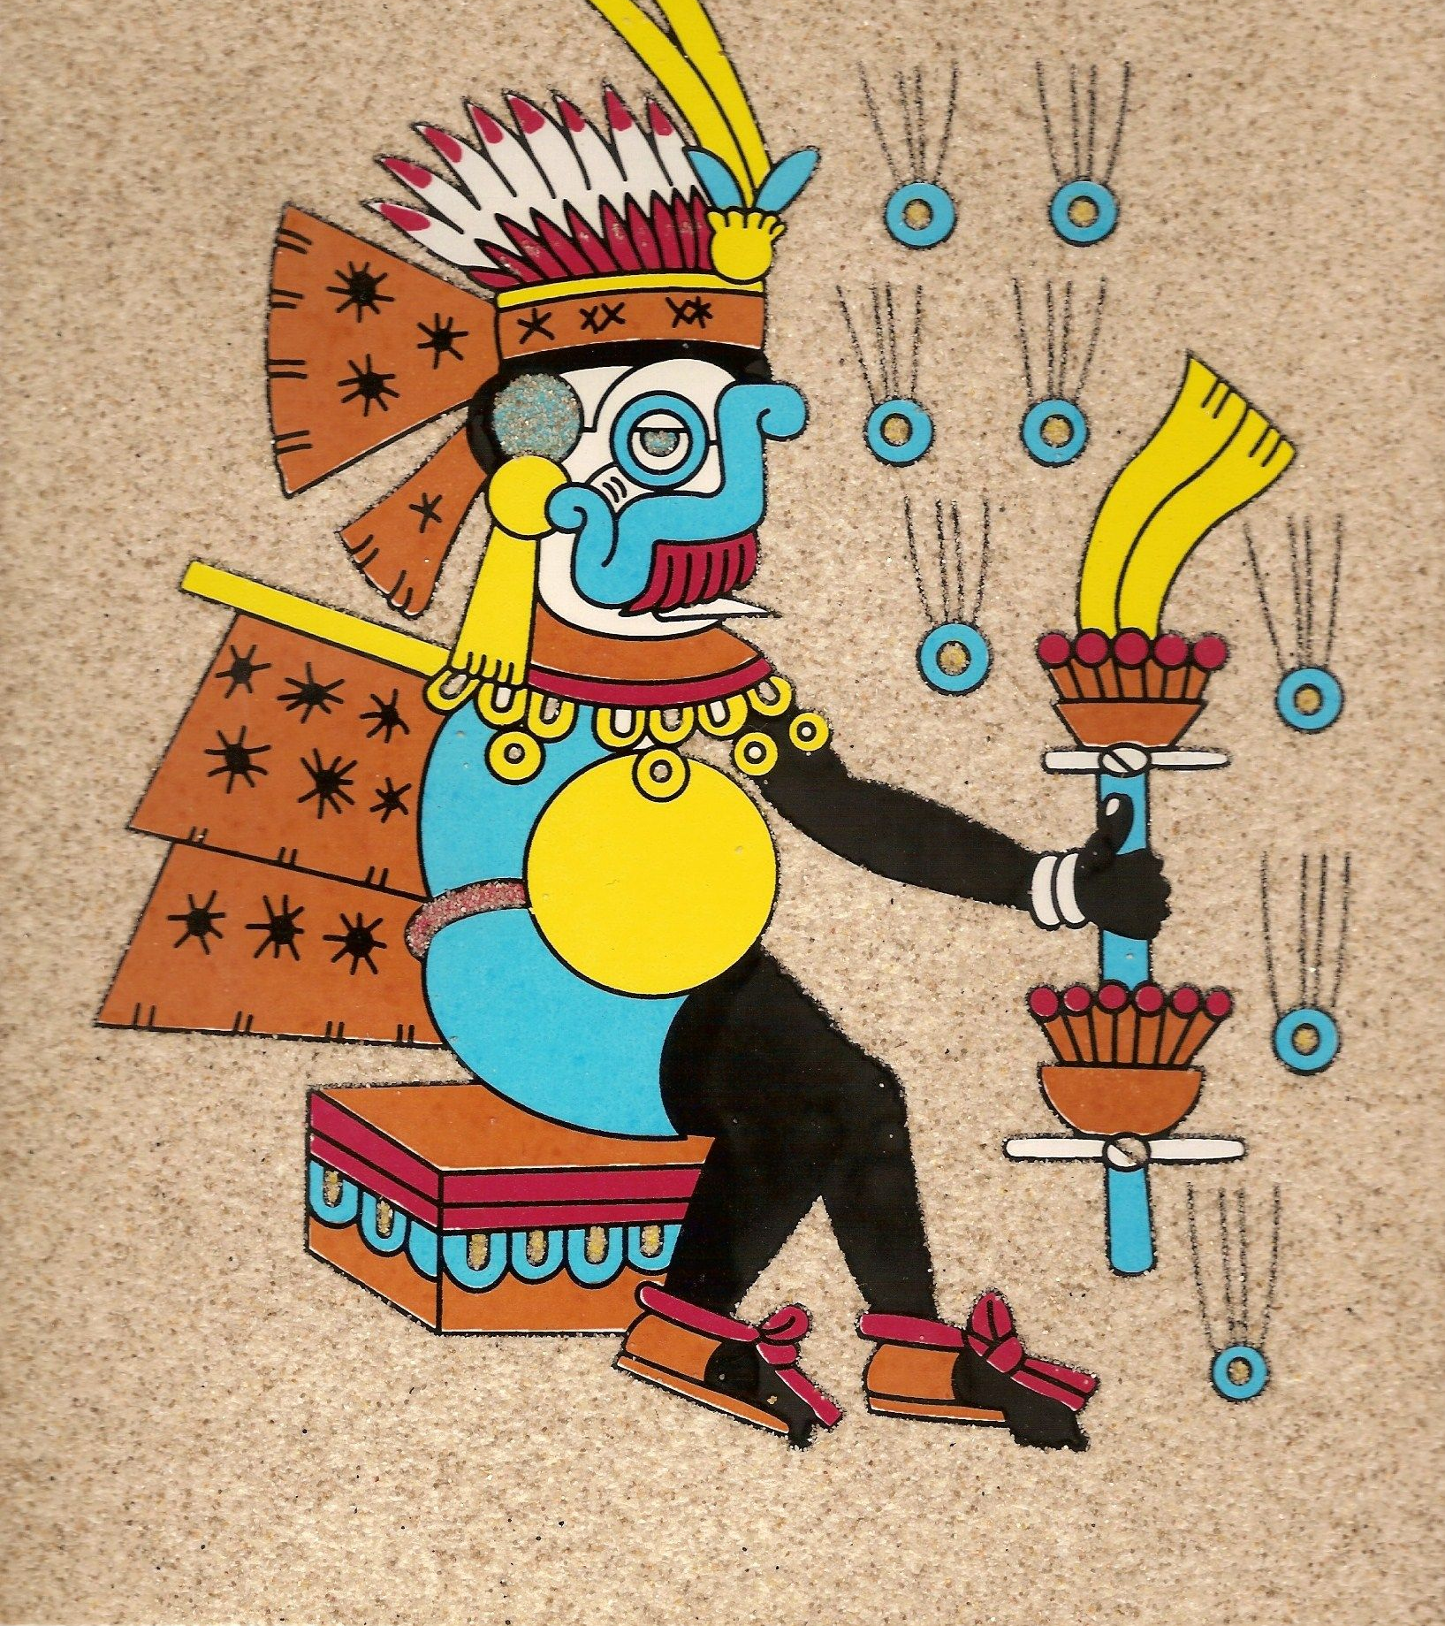
Teotihuacán significa ciudad de los dioses o lugar donde los hombres se conviertes en dioses.
Esta magnífica construcción se relaciona con la vida y el paso por el inframundo.
un grupo de arqueólogos encontraron una cueva la llamaron la cueva sagrada
Al tener al mismo astro en su nombre es una pirámide dedicada al dios del sol.

Slide 4
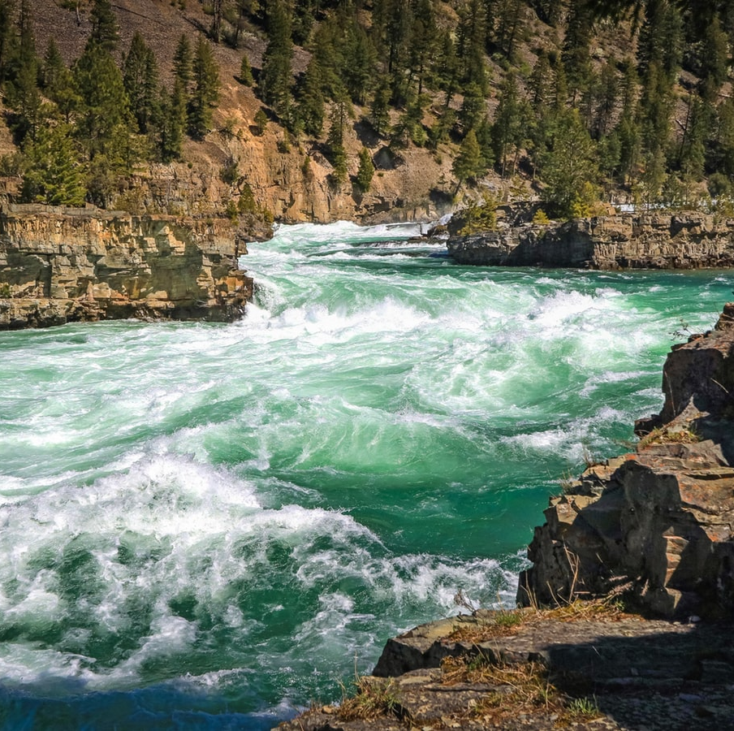
la pirámide del Sol y la ciudadela señalan la salida y puesta del sol lo que servía de orientación para las actividades agrícolas.
Puesto que ayudaba en la siembra, en su higiene y en su “purificación espiritual”, el agua era de vital importacia.

